Slide 1
SEMINÁŘ PRO ŽADATELE
Integrovaný regionální operační program
INFRASTRUKTURA PRO SOCIÁLNÍ ZAČLEŇOVÁNÍ
Zlepšení řídících a administrativních schopností MAS Lužnice, z.s
Registrační číslo: CZ.06.4.59/0.0/0.0/15_003/0001904

Slide 2
OPRÁVNĚNÍ ŽADATELÉ INFRASTRUKTURA PRO SOCIÁLNÍ ZAČLEŇOVÁNÍ
Sociální služby NNO organizační složky státu příspěvkové organizace organiz. složek státu kraje organizace zřizované nebo zakládané kraji obce organizace zřizované nebo zakládané obcemi dobrovolné svazky obcí organizace zřizované nebo zakládané dobrovolnými svazky obcí církve církevní organizace | Rozvoj komunitních center NNO obce organizace zřizované nebo zakládané obcemi dobrovolné svazky obcí organizace zřizované nebo zakládané dobrovolnými svazky obcí, církve církevní organizace | Sociální bydlení obce NNO církve církevní organizace

Slide 3
PODPOROVANÉ AKTIVITY INFRASTRUKTURA PRO SOCIÁLNÍ ZAČLEŇOVÁNÍ
HLAVNÍ AKTIVITY
Rozvoj sociálních služeb
Rozvoj komunitních center
Sociální bydlení

Slide 4
ROZVOJ SOCIÁLNÍCH SLUŽEB INFRASTRUKTURA PRO SOCIÁLNÍ ZAČLEŇOVÁNÍ
Podporované aktivity:
stavby, rekonstrukce a úpravy objektu, či zázemí pro poskytování sociální služby,
nákup pozemků a staveb,
pořízení vybavení,
pořízení automobilu pro účely poskytování terénní nebo ambulantní sociální služby.
Sociální služby dle zákona 108/2006 Sb. (centrum denních služeb, denní a týdenní stacionáře, domovy pro osoby se zdravotním postižením, chráněné bydlení, azylové domy, domy na půl cesty, zařízení pro krizovou pomoc, nízkoprahová denní centra, nízkoprahová zařízení pro děti a mládež, kontaktní centra, pracoviště rané péče, terapeutická komunita, sociální rehabilitace, odborné sociální poradenství, pečovatelská služba, odlehčovací služby, osobní asistence a další)

Slide 5
ROZVOJ SOCIÁLNÍCH SLUŽEB INFRASTRUKTURA PRO SOCIÁLNÍ ZAČLEŇOVÁNÍ
Poskytovatel služby musí být jasně pověřen k výkonu služby obecného hospodářského zájmu, k jejímuž kvalitnějšímu poskytování čerpá podporu v rámci výzvy (tzv. pověřovací akt).
Nelze podpořit:
sociální službu domovy pro seniory (dle § 49 zákona č. 108/2006 Sb., o sociálních službách, ve znění pozdějších předpisů),
sociální služby určené pouze pro cílovou skupinu senioři – osoby starší 65 let bez přiznaného některého ze stupňů míry závislosti podle zákona o sociálních službách,
domovy se zvláštním režimem (dle § 50 zákona č. 108/2006 Sb., o sociálních službách, ve znění pozdějších předpisů).

Slide 6
ROZVOJ KOMUNITNÍCH CENTER INFRASTRUKTURA PRO SOCIÁLNÍ ZAČLEŇOVÁNÍ
Podporované aktivity:
stavby a stavební práce spojené s výstavbou infrastruktury komunitního centra včetně vybudování přípojky pro přivedení inženýrských sítí,
rekonstrukce a stavební úpravy existujícího objektu a zázemí pro poskytování aktivit komunitních center včetně sociálních služeb, budou-li v projektu poskytovány,
nákup pozemků a staveb,
vybavení pro zajištění provozu zařízení (ne jako samostatný projekt),
pořízení automobilu pro poskytování terénních a ambulantních sociálních služeb.
POVINNOST ZAJISTIT MINIMÁLNĚ JEDNOHO PRACOVNÍKA SE VZDĚLÁNÍM PODLE ZÁKONA O SOCIÁLNÍCH SLUŽBÁCH.

Slide 7
SOCIÁLNÍ BYDLENÍ INFRASTRUKTURA PRO SOCIÁLNÍ ZAČLEŇOVÁNÍ
Podporované aktivity:
nákup objektů, domů a bytů a pozemků,
výstavba nových sociálních bytů,
nákup a dostavba nedokončených staveb,
rekonstrukce a úpravy objektu, domu nebo bytu,
rekonstrukce a úpravy společných prostor bytového domu, společné prostory bytového domu jsou definovány nařízením vlády č. 366/2013 Sb., o úpravě některých záležitostí souvisejících s bytovým spoluvlastnictvím,
pořízení základního vybavení bytové jednotky.

Slide 8
SOCIÁLNÍ BYDLENÍ INFRASTRUKTURA PRO SOCIÁLNÍ ZAČLEŇOVÁNÍ
UPOZORNĚNÍ:
budou podporováni žadatelé vykonávající službu obecného hospodářského zájmu
nová výstavba a koupě sociálních bytů bude povolena pouze mimo základní sídelní jednotky
nebudou podpořeny ubytovny a zařízení dočasného nestandardního ubytování
Po dobu udržitelnosti projektu musí být cílové skupině v sociálních bytech dostupná podpora ve formě sociální práce (sociální služba dle zákona 108/2006 Sb.).

Slide 9
VEDLEJŠÍ AKTIVITY – pro všechna opatření INFRASTRUKTURA PRO SOCIÁLNÍ ZAČLEŇOVÁNÍ
demolice staveb na místě realizace projektu (soc. služby, komunitní centra),
zeleň v okolí budov a na budovách (soc. služby, soc. bydlení),
úpravy venkovního prostranství (přístupové cesty v areálu, zeleň, hřiště a herní prvky) – (komunitní centra),
parkovací stání v rámci areálu nezbytné pro provoz zařízení (soc. služby),
příjezdové komunikace v areálu zařízení a nezbytné doprovodné vybavení (soc. služby),
zabezpečení výstavby (technický dozor investora, BOZP, autorský dozor),
projektová dokumentace stavby, EIA,
studie proveditelnosti,
zpracování zadávacích podmínek k zakázkám a organizace výběrových a zadávacích řízení,
povinná publicita (dle kap. 13 Obecných pravidel),
nákup služeb, které tvoří součást pořízení dlouhodobého hmotného a nehmotného majetku, nejsou-li tyto služby součástí pořizovací ceny vybavení (např. školení na ovládání pořízeného vybavení, není-li tato služba součástí pořizovací ceny vybavení) - (soc. služby, komunitní centra).

Slide 10
ZPŮSOBILÉ VÝDAJE INFRASTRUKTURA PRO SOCIÁLNÍ ZAČLEŇOVÁNÍ
ROZDĚLENÍ AKTIVIT PROJEKTU
Hlavní aktivity projektu
minimálně 85 % CZV projektu
Vedlejší aktivity projektu
maximálně 15 % CZV projektu

Slide 11
INDIKÁTORY INFRASTRUKTURA PRO SOCIÁLNÍ ZAČLEŇOVÁNÍ
Žadatel je povinen si v žádosti o podporu vybrat z indikátorů, které jsou uvedené ve Specifických pravidlech vydaných k příslušné výzvě.
Žadatel uvede výchozí hodnotu, cílovou hodnotu vč. popisu způsobu stanovení této hodnoty a datum, ke kterému ji musí naplnit.
Cílová (plánovaná) hodnota indikátoru je závazná.
Úprava – podstatná změna
Nesplnění – sankce
Zajistit prokazatelnost vykazovaných hodnot – např. prezenční listiny
Podrobné informace k jednotlivým indikátorům, a závazná pravidla jejich vykazování a výpočtu - obsahují metodické listy indikátorů (příloha Specifických pravidel příslušné výzvy).

Slide 12
INDIKÁTORY INFRASTRUKTURA PRO SOCIÁLNÍ ZAČLEŇOVÁNÍ
Ukázka výčtu indikátorů:
Žadatel je povinen zavázat se k výběru a naplnění následujících indikátorů:
Rozvoj sociálních služeb, Rozvoj komunitních center
6 75 10 Kapacita služeb a sociální práce
5 54 01 Počet podpořených zázemí pro služby a sociální práci
5 54 02 Počet poskytovaných druhů sociálních služeb
Sociální bydlení
5 53 20 Průměrný počet osob využívající sociální bydlení
5 53 10 Nárůst kapacity sociálních bytů
5 53 01 Počet podpořených bytů pro sociální bydlení

Slide 13
PŘÍLOHY ŽÁDOSTI O PODPORU INFRASTRUKTURA PRO SOCIÁLNÍ ZAČLEŇOVÁNÍ
Plná moc
Doklady o právní subjektivitě
Výpis z rejstříku trestů
Zadávací a výběrová řízení
Studie proveditelnosti
Doklad o prokázání právních vztahů k majetku, který je předmětem projektu
Žádost o stavební povolení nebo ohlášení, případně stavební povolení s nabytím právní moci nebo souhlas s provedením ohlášeného stavebního záměru nebo veřejnoprávní smlouva nahrazující stavební povolení
Projektová dokumentace pro vydání stavebního povolení nebo pro ohlášení stavby
Položkový rozpočet stavby
Čestné prohlášení o skutečném majiteli
Územní rozhodnutí nebo územní souhlas nebo veřejnoprávní smlouva nahrazující územní řízení
Souhlasné stanovisko subjektu, který vydal strategický plán, komunitní plán nebo krajský střednědobý plán
Pověřovací akt, popř. vyjádření objednatele služeb o úmyslu poskytovatele služeb pověřit výkonem služby obecného hospodářského zájmu v souladu s Rozhodnutím 2012/21/EU

Slide 14
ZÁKLADNÍ INFORMACE K VÝZVĚ INFRASTRUKTURA PRO SOCIÁLNÍ ZAČLEŇOVÁNÍ
Vyhlášení výzvy: 16.10.2017
Příjem žádostí o podporu: 4 týdny
Datum zahájení realizace projektu: 16.10.2017
Datum ukončení realizace projektu: 30.11.2018
Celková částka dotace z EFRR pro výzvu: 5 119 640 Kč
Maximální výše celkových způsobilých výdajů: 100 000 Kč
Minimální výše celkových způsobilých výdajů: 3 000 000 Kč
VÝŠE PODPORY: 95 % (5 % ŽADATEL)
veškeré informace k Výzvě (dokumentace, pravidla apod.) jsou uvedeny na webových stránkách MAS Lužnice

Slide 15
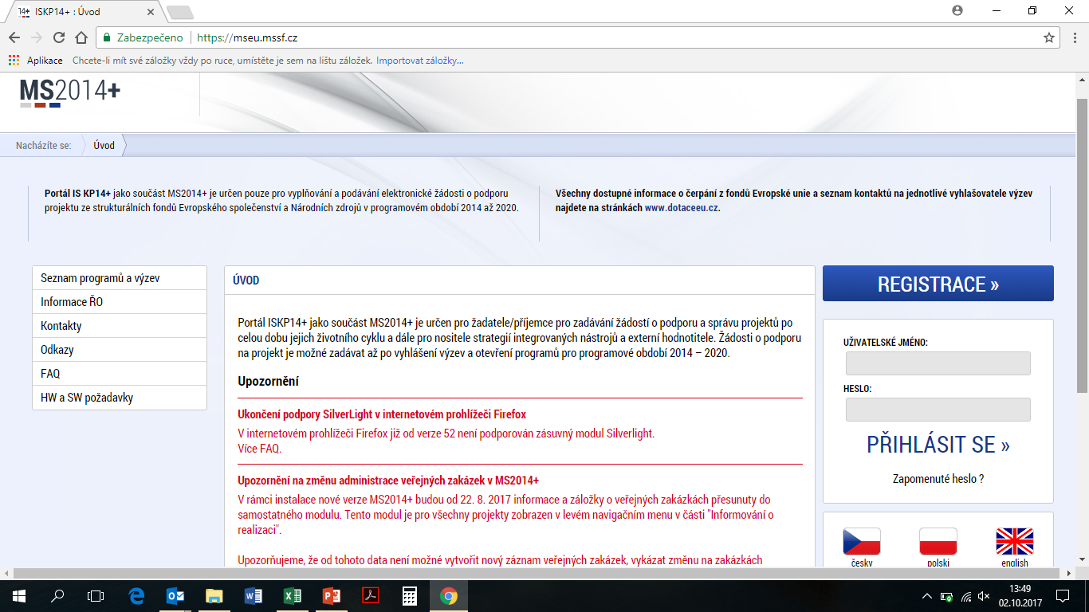
INFORMAČNÍ SYSTÉM MS2014+ PODPORA BEZPEČNÉ A EKOLOGICKÉ DOPRAVY
je určen pro zadávání žádostí o podporu a správu projektů po celou dobu jejich životního cyklu
https://mseu.mssf.cz/

Slide 16
Děkujeme za pozornost.
MAS Lužnice, z.s., Sudoměřice u Bechyně 105,
www.masluznice.bechynsko.cz

